Slide 1
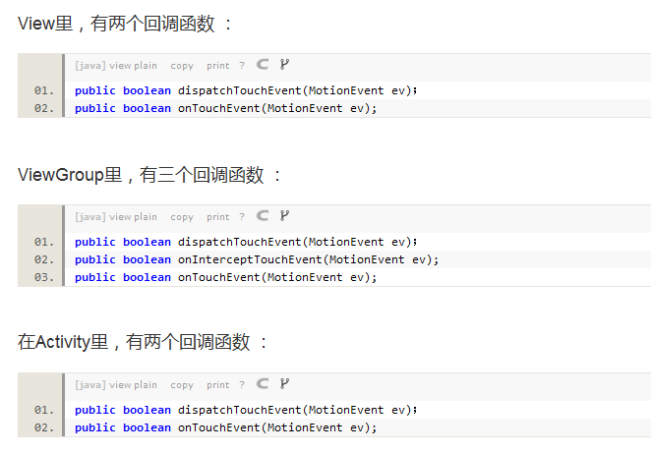

Slide 2
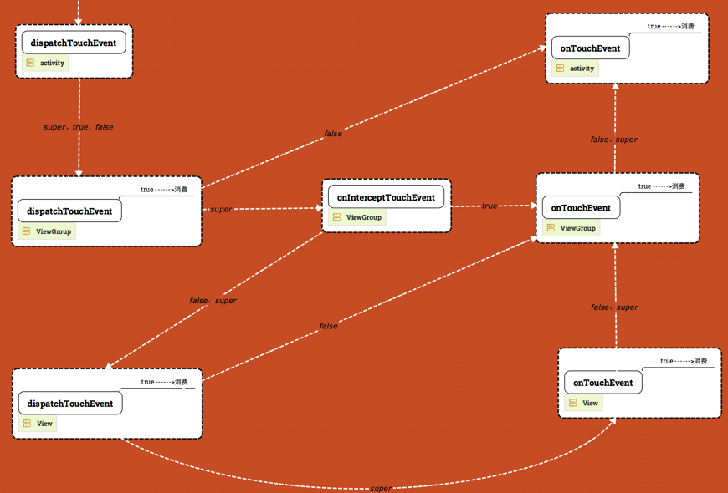
Android 事件分发流

Slide 3
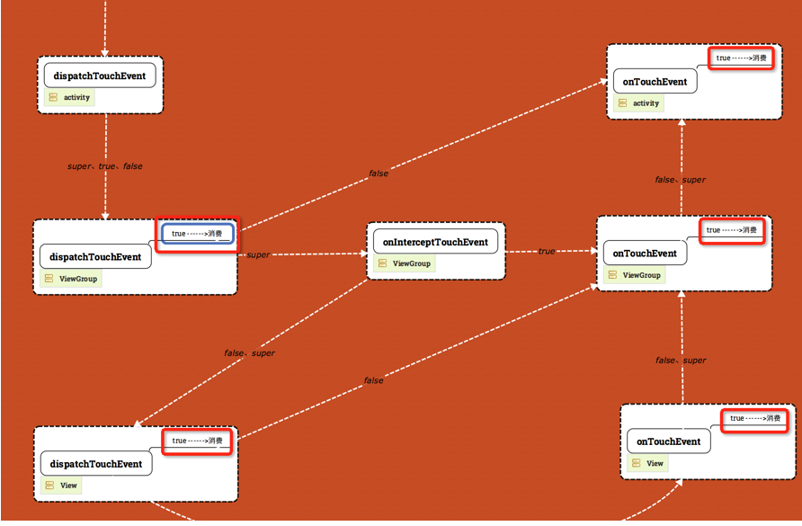

Slide 4
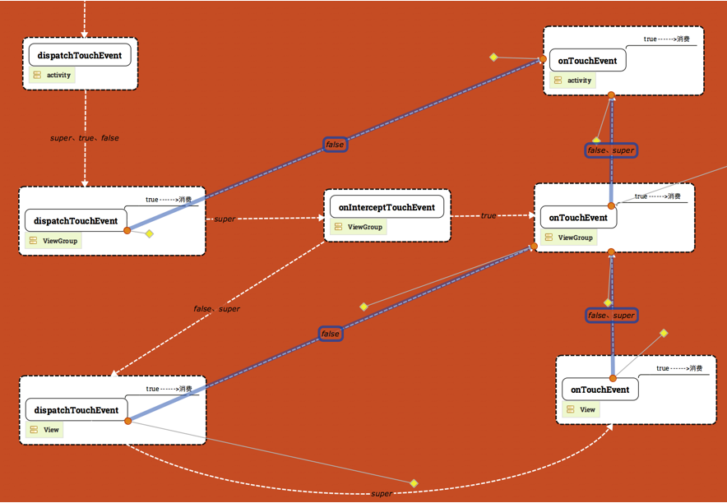

Slide 5
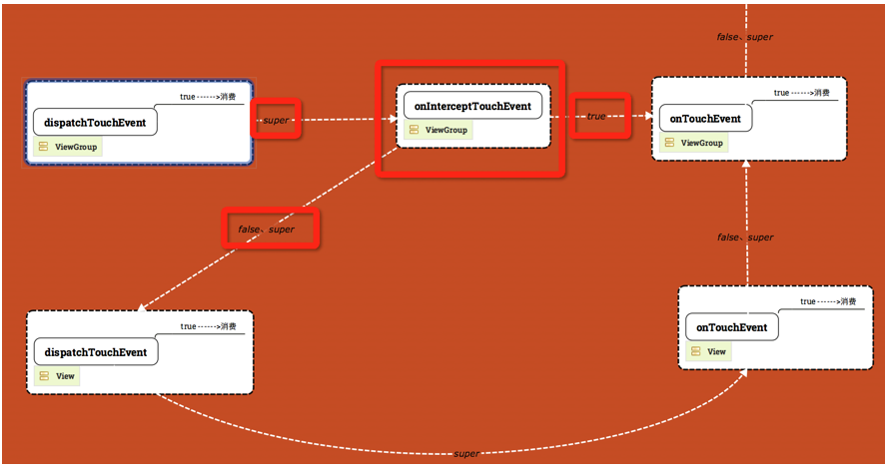
onInterceptTouchEvent 的作用

Slide 6
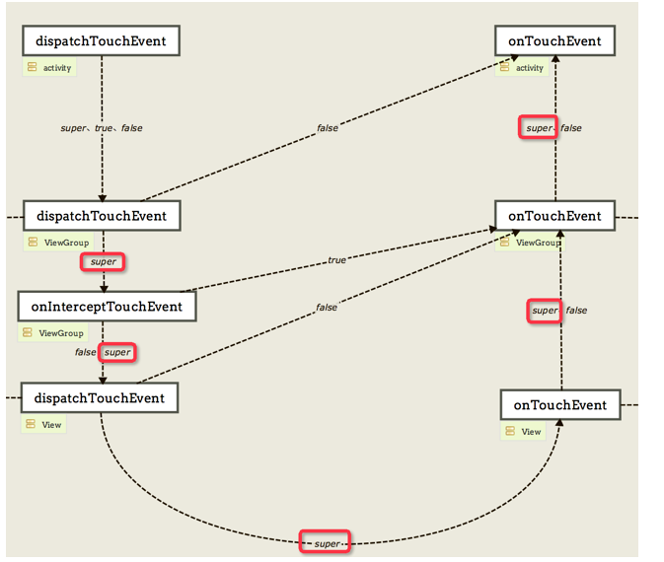
dispatchTouchEvent、onTouchEvent、onInterceptTouchEvent默认情况下的走向

Slide 7
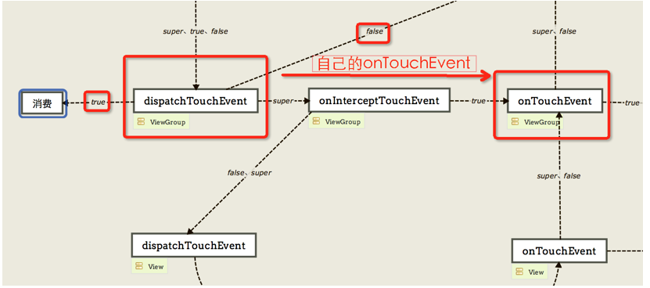
ViewGroup调用自己的onTouchEvent事件流程

Slide 8
总结
一.ViewGroup和View 的dispatchTouchEvent 是做事件分发，那么这个事件可能分发出去的四个目标
1、 自己消费，终结传递。------->return true ； 2、 给自己的onTouchEvent处理-------> 调用super.dispatchTouchEvent()系统默认会去调用 onInterceptTouchEvent，在onInterceptTouchEvent return true就会去把事件分给自己的onTouchEvent处理。 3、 传给子View------>调用super.dispatchTouchEvent()默认实现会去调用 onInterceptTouchEvent 在onInterceptTouchEvent return false，就会把事件传给子类。 4、 不传给子View，事件终止往下传递，事件开始回溯，从父View的onTouchEvent开始事件从下到上回归执行每个控件的onTouchEvent------->return false；
二.ViewGroup和View的onTouchEvent方法是做事件处理的，那么这个事件只能有两个处理方式：
1、自己消费掉，事件终结，不再传给谁----->return true; 2、继续从下往上传，不消费事件，让父View也能收到到这个事件----->return false;View的默认实现是不消费的。所以super==false
三.ViewGroup的onInterceptTouchEvent方法对于事件有两种情况：
1、拦截下来，给自己的onTouchEvent处理--->return true; 2、不拦截，把事件往下传给子View---->return false,ViewGroup默认是不拦截的，
所以super==false；

Slide 9
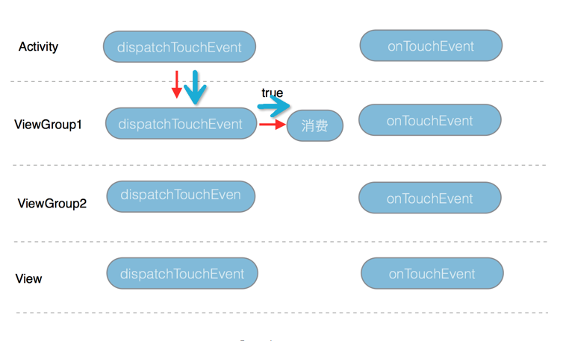
在ViewGroup1 的dispatchTouchEvent 返回true消费这次事件

Slide 10
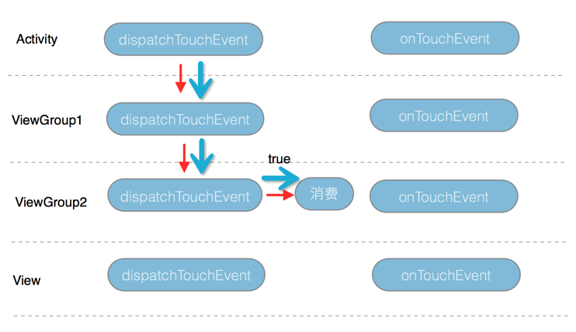
在ViewGroup2 的dispatchTouchEvent 返回true消费这次事件

Slide 11
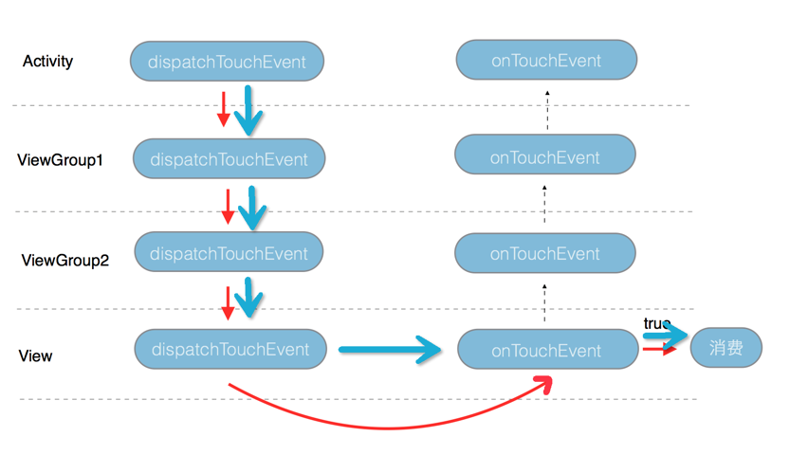
在View 的onTouchEvent 返回true消费这次事件

Slide 12
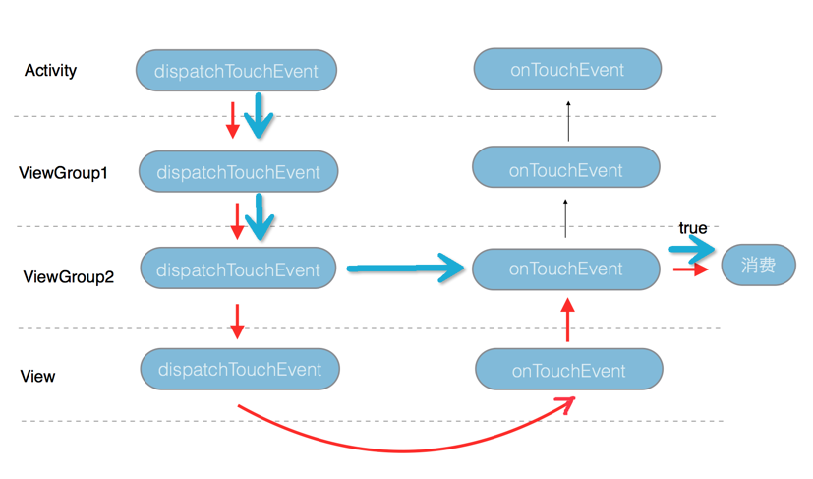
在ViewGroup 2 的onTouchEvent 返回true消费这次事件

Slide 13
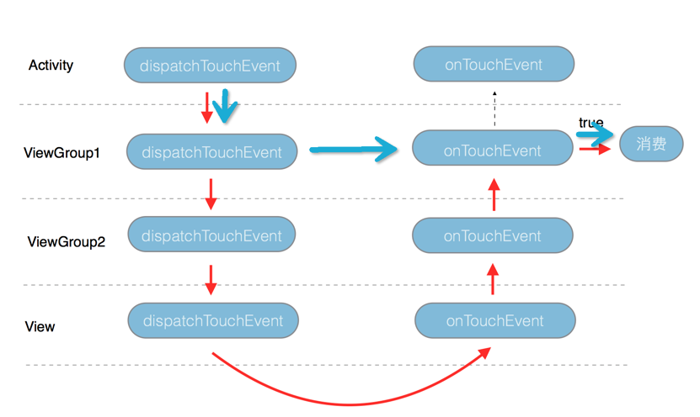
在ViewGroup 1 的onTouchEvent 返回true消费这次事件

Slide 14
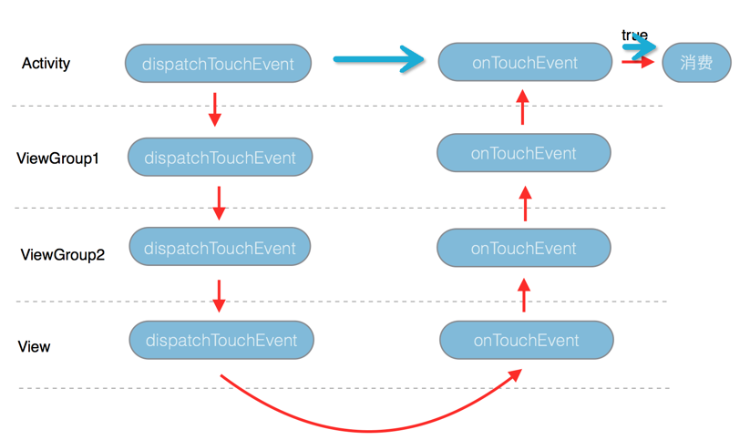
在Activity 的onTouchEvent 返回true消费这次事件

Slide 15
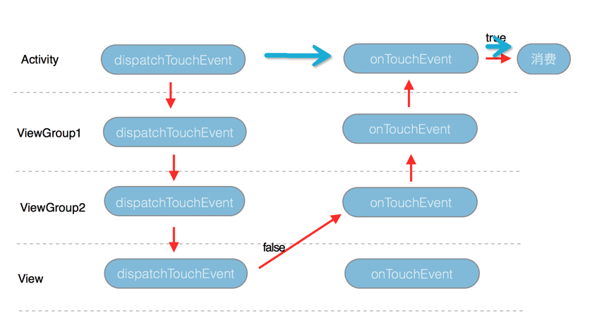
在View的dispatchTouchEvent 返回false并且Activity 的onTouchEvent
返回true消费这次事件

Slide 16
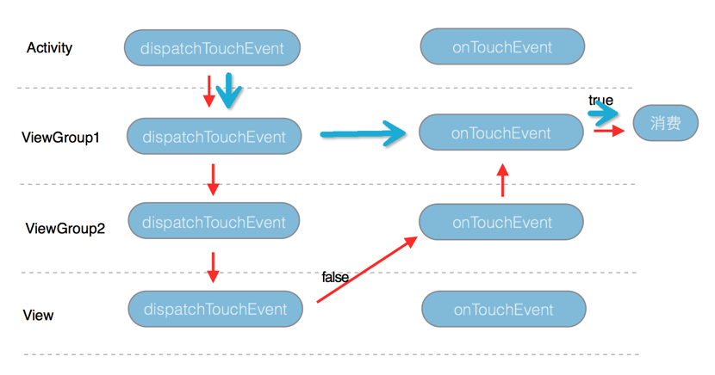
在View的dispatchTouchEvent 返回false并且ViewGroup 1 的onTouchEvent
返回true消费这次事件

Slide 17
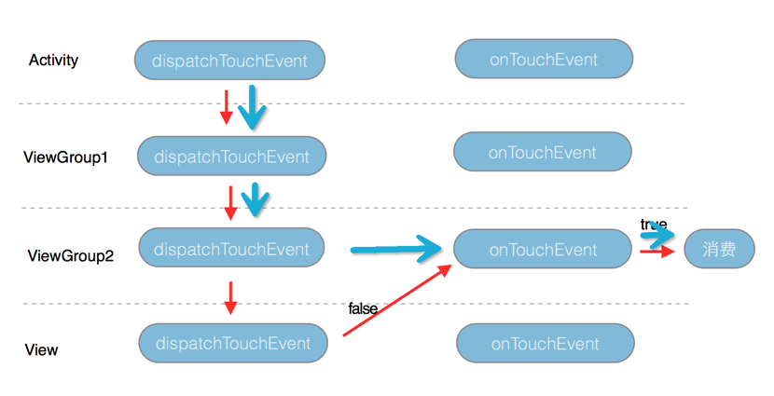
在View的dispatchTouchEvent 返回false并且在ViewGroup 2 的onTouchEvent
返回true消费这次事件

Slide 18
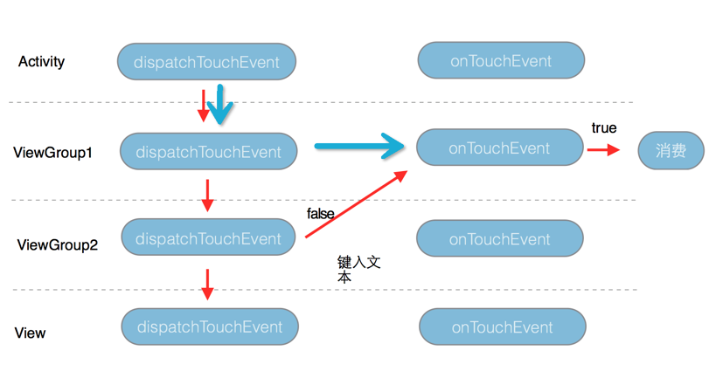
在ViewGroup2的dispatchTouchEvent 返回false并且在ViewGroup1 的onTouchEvent
返回true消费这次事件

Slide 19
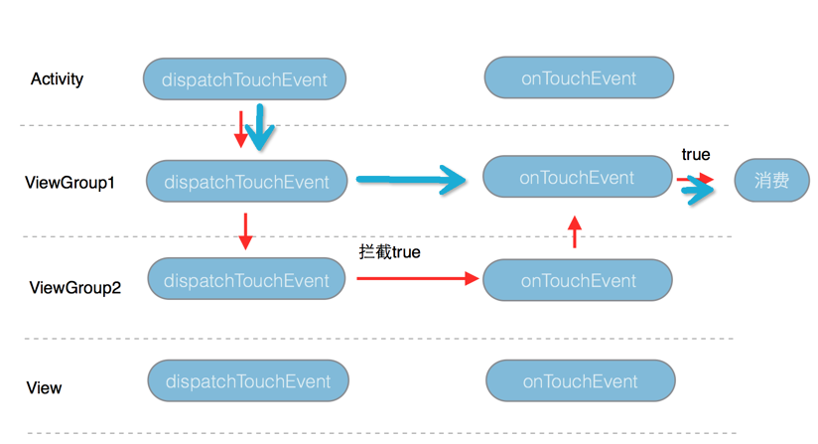
在ViewGroup2的onInterceptTouchEvent 返回true拦截此次事件并且
在ViewGroup 1 的onTouchEvent返回true消费这次事件。

Slide 20
总结
一.对于在onTouchEvent消费事件的情况：在哪个View的onTouchEvent 返回true，那么ACTION_MOVE和ACTION_UP的事件从上往下传到这个View后就不再往下传递了，而直接传给自己的onTouchEvent 并结束本次事件传递过程。
二.对于ACTION_MOVE、ACTION_UP总结：ACTION_DOWN事件在哪个控件消费了
（return true）， 那么ACTION_MOVE和ACTION_UP就会从上往下
（通过dispatchTouchEvent）做事件分发往下传，就只会传到这个控件，
不会继续往下传，如果ACTION_DOWN事件是在dispatchTouchEvent消费，
那么事件到此为止停止传递，如果ACTION_DOWN事件是在onTouchEvent消费的，
那么会把ACTION_MOVE或ACTION_UP事件传给该控件的onTouchEvent处理并结束传递。

